Slide 1


Slide 2
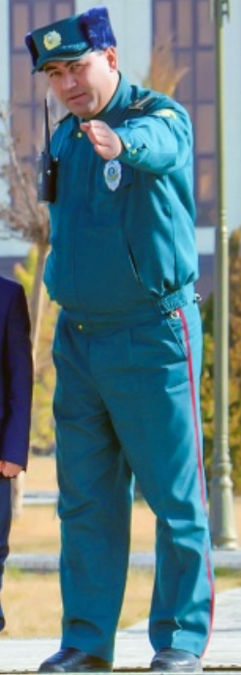

Slide 3
Safe

Slide 4
Safe
Safe + Tashkent = Safe Tashkent

Slide 5
Почему?
2017
Первые 10 месяцев (Пресс Служба МВД, 2017)
В среднем, 7 погибших и 20 пострадавших в день
Более 2000 погибших
Более 7000 пострадавших
2018
В мае, резонансное видео

Slide 6
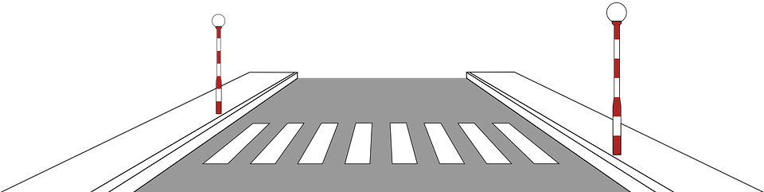

Slide 7


Slide 8


Slide 10


Slide 16
Safe
Распознаватель нарушений
и
номерного знака
Веб-клиент

Slide 17
Распознаватель нарушений и номерного знака

Slide 18
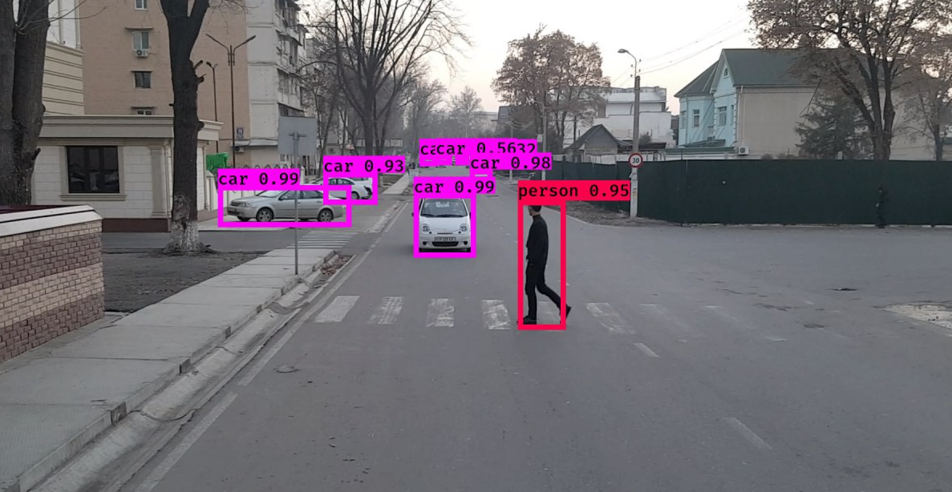

Slide 19
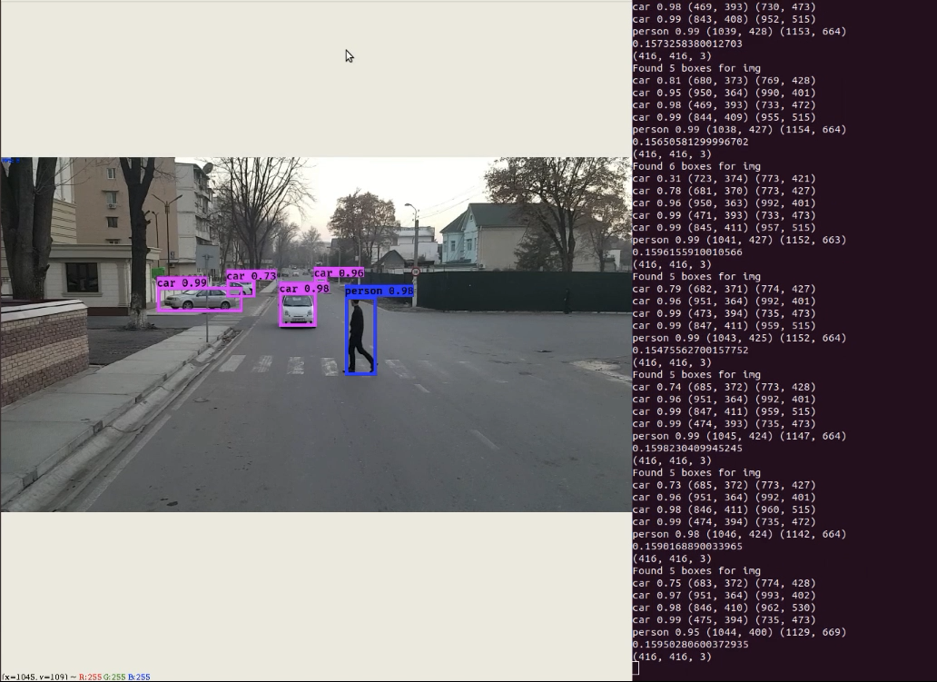

Slide 20
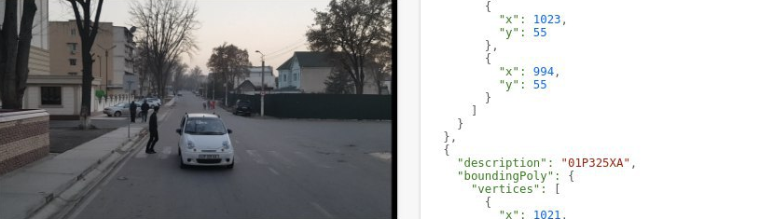

Slide 21
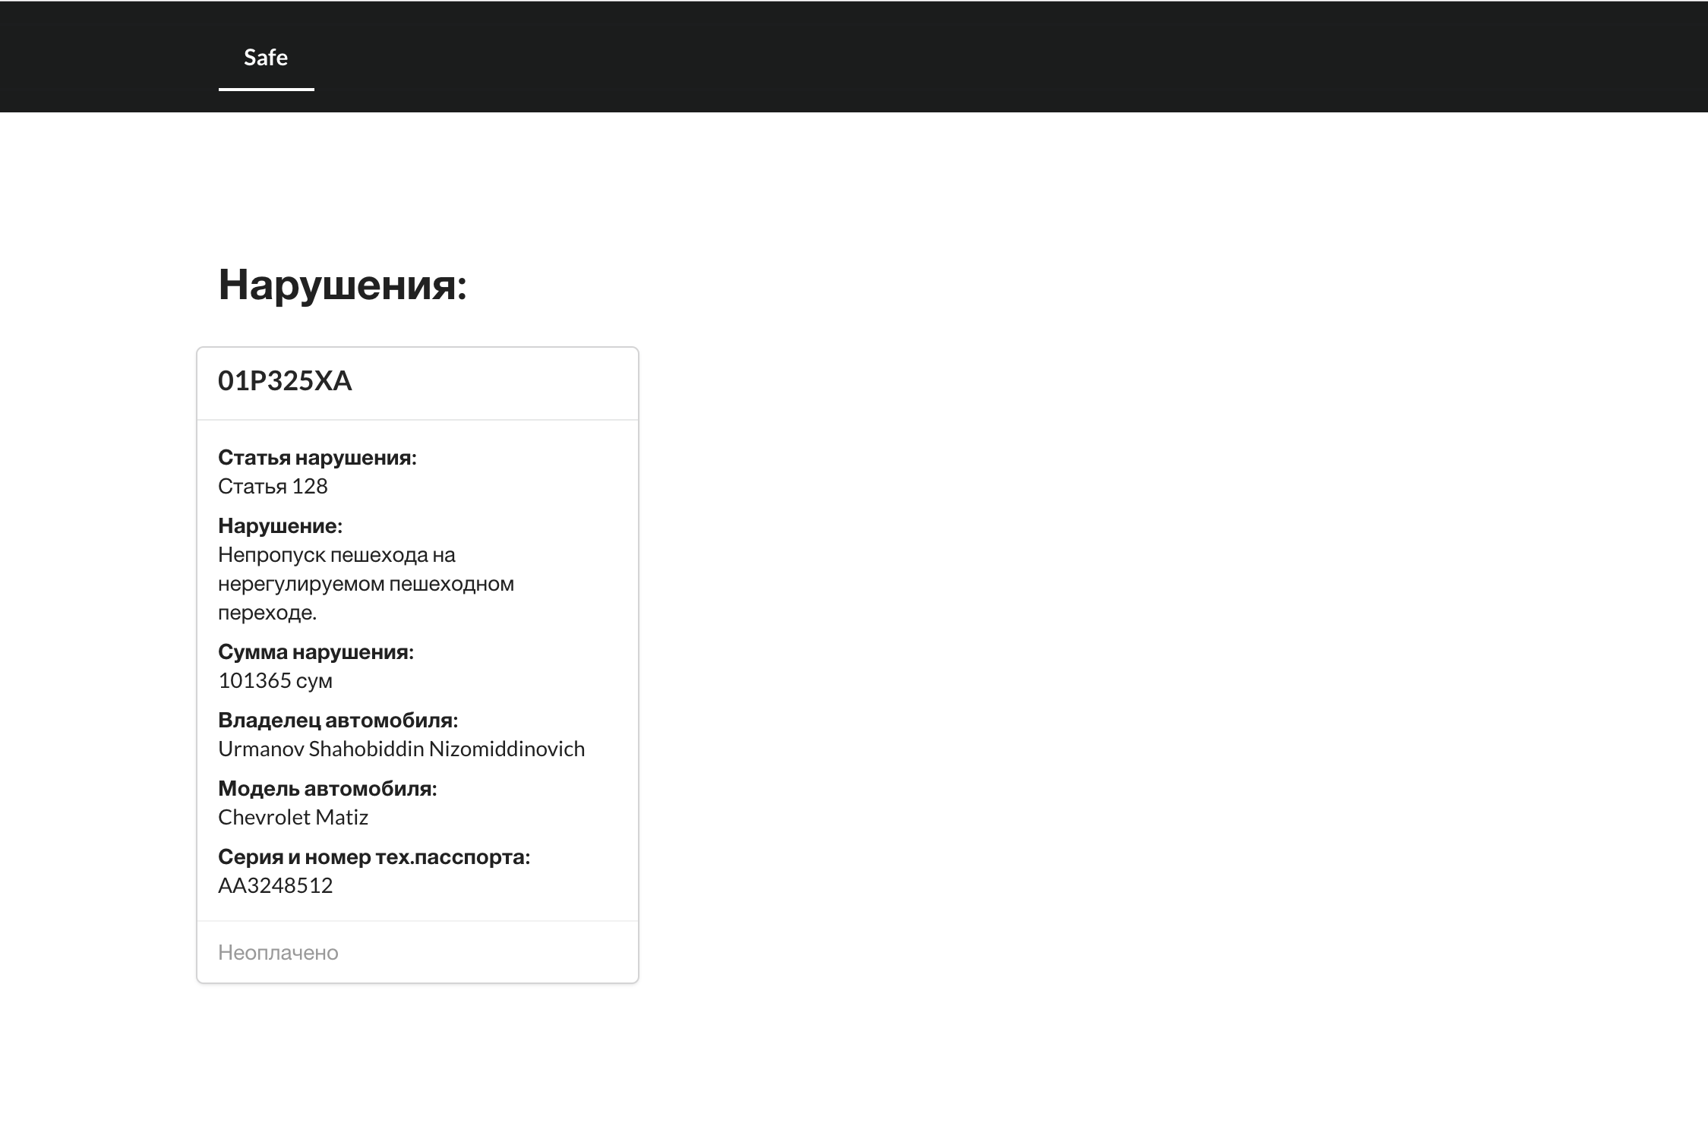
Веб клиент

Slide 22
Будущее
Реализация: Камера, компьютер, связь
Монетизация
Преимущества для водителей
Оптимизация распознавателя
Улучшение UX для веб-клиента
Другие распознаватели

Slide 23


Папа, мама, теперь я не боюсь переходить дорогу!
Даже мы не боимся!

Slide 24
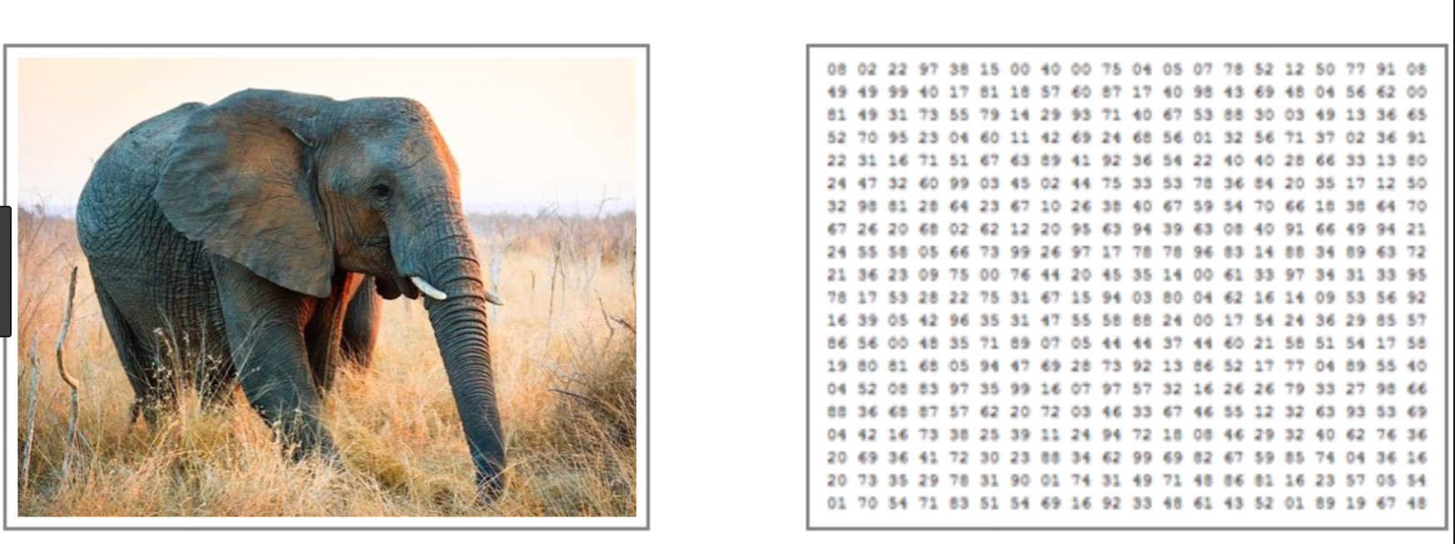
Что видим мы
Что видит компьютер

